Slide 1








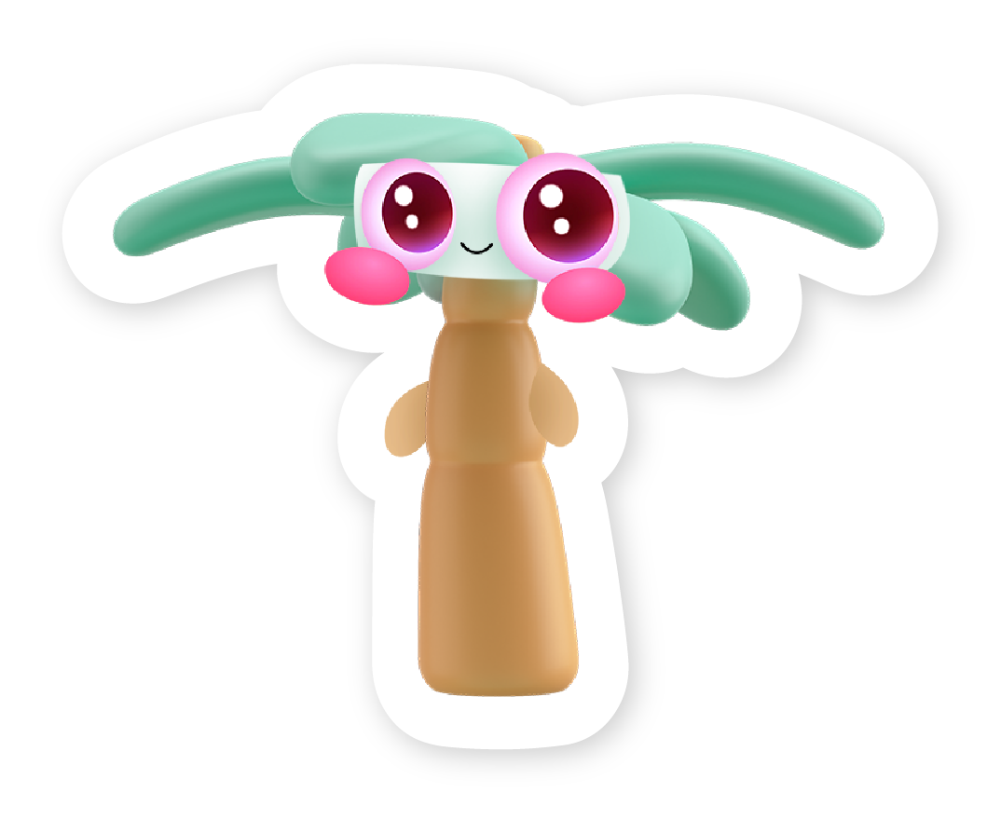


TOÁN

Slide 2
YÊU CẦU CẦN ĐẠT
- Làm quen với việc thực hiện thí nghiệm, trò chơi: Mô tả các sự kiện có thể xảy ra và kiếm đếm số lần xuất hiện của một sự kiện.
- Vận dụng bài học vào thực tiễn cuộc sống
- Qua việc mô tả các hiện tượng quan sát được, diễn giải câu trả lời được đưa ra, HS có thể hình thành và phát triển năng lực tư duy và lập luận toán học.
- Cùng với hoạt động trên, qua hoạt động diễn đạt, trả lời câu hỏi (bằng cách nói hoặc
viết) mà GV đặt ra sẽ giúp HS phát triển năng lực giao tiếp toán học.

Slide 3









Slide 4


Slide 5


Slide 6
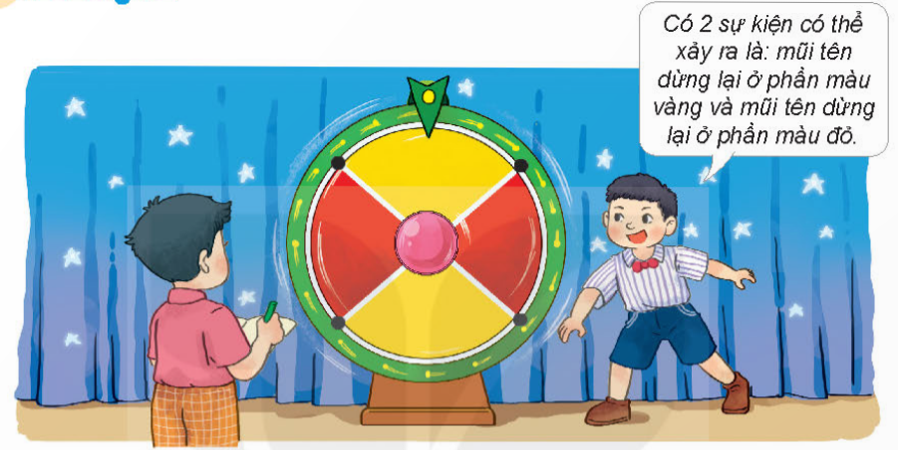
Hai bạn cùng thực hiện 20 lần quay và ghi lại
kết quả vào bảng kiểm đếm như sau:

Slide 7

Hai bạn cùng thực hiện 20 lần quay và ghi lại
kết quả vào bảng kiểm đếm như sau:
Phần màu đỏ
Phần màu vàng
Như vậy, có 9 lần mũi tên dừng lại ở phần màu đỏ và 11 lần mũi tên dừng lại ở phần màu vàng.

Slide 8

-01-

Slide 9


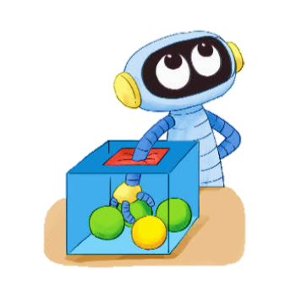
Trong hộp có 3 quả bóng xanh và 1 quả bóng vàng.
Rô-bốt lấy 1 quả bóng từ trong chiếc hộp và quan sát màu bóng lấy được. Nêu các sự kiện có thể xảy ra.

Slide 10

Trong hộp có 3 quả bóng xanh và 1 quả bóng vàng.
a) Các sự kiện có thể xảy ra là:
- Rô-bốt lấy được 1 quả bóng màu xanh
- Rô-bốt lấy được 1 quả bóng màu vàng

Slide 11

Trong hộp có 3 quả bóng xanh và 1 quả bóng vàng.
b) Lấy 1 quả bóng ra khỏi hộp, quan sát màu ghi lại kết quả vào bảng kiểm đếm rồi trả lại bóng vào hộp. Thực hiện 10 lần như vậy?
Bóng xanh
Bóng vàng

Slide 12

c) Dựa vào bảng kiểm đếm, trả lời câu hỏi:
Có bao nhiêu lần lấy được bóng xanh?
Có bao nhiêu lần lấy được bóng vàng?
Sự kiện nào xuất hiện nhiều lần hơn?

Slide 13
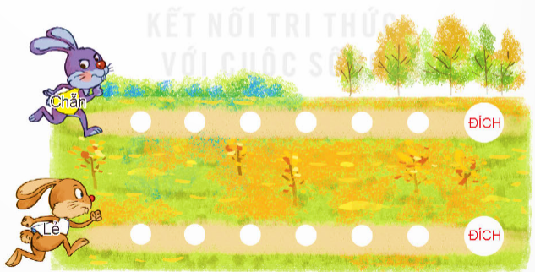
2. Hãy giúp thỏ di chuyển bằng cách gieo hai
xúc xắc và tính tích số chấm ở các mặt trên của xúc xắc.
Nếu kết quả nhận được là số chẵn thì thỏ Chẵn được tiến thêm 1 ô.
Nếu kết quả nhận được là số chẵn thì thỏ Lẻ được tiến thêm 1 ô.
Thực hiện như vậy, hỏi
chú thỏ nào đến đích trước?

Slide 14

-01-

